Slide 1
2.1 Notions de probabilité
cours 6

Slide 2
Au dernier cours, nous avons vu
Binôme de Newton
Triangle de Pascal

Slide 3
Définition d’une probabilité
Axiomes de probabilité
Propriétés des probabilités
Espace échantionnalle à évènement élémentaire équiprobable.

Slide 4
On a vu au premier cours qu’une expérience aléatoire est une expérience qui peut théoriquement être répétée autant qu’on veut, dont on connait l’ensemble des résultats possible, mais dont le résultat est incertain.
On a aussi vu que l’ensemble de tous les résultats possible est
l’espace échantillonnal .
Donc un résultat possible de l’expérience est
Tout sous-ensemble de l’espace échantillonnal est un évènement.
On dit qu’un évènement a eu lieu si le résultat appartient à l’ensemble

Slide 5
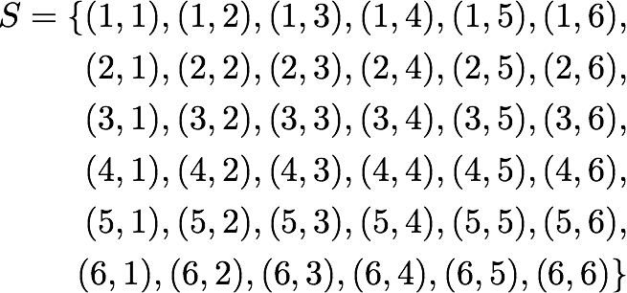
Exemple:
Une personne à 3 enfants on regarde leurs sexes.
L’évènement, le plus jeune est une fille
Exemple:
On lance deux dés
L’évènement, la somme des dés est 4

Slide 6
Exemple:
L’expérience consiste à mesurer la durée de vie,
en heure, d’une ampoule.
L’évènement l’ampoule dure moins de 2000 heures

Slide 7
Faites les exercices suivants
# 2.1 et 2.2

Slide 8
Intuitivement, on aimerait définir la probabilité que l’évènement A
se produise comme étant la fréquence à laquelle il se produit.
Supposons qu’on répète l’expérience aléatoire fois.
Notons
le nombre de fois que a eu lieu.
On peut définir la probabilité que ait lieu comme

Slide 9
Le problème avec cette démarche est qu’il est extrêmement difficile de justifier que cette limite converge.
Ou de justifier que si on recommence la série d’expériences aléatoire, on obtient le même résultat.
Donc l’intuition de ce qu’est une probabilité est là, mais les problèmes mathématiques sont difficiles à surmonté.
Nous allons donc avoir une autre approche.

Slide 10
Approche axiomatique.
Plusieurs théories mathématiques sont fondées sur une approche axiomatique.
On pose un certain nombre d’axiomes.
Un axiome est une affirmation qui semble raisonnable et qu’on suppose vraie.
Tout le reste de la théorie repose sur ce qui découle de ces axiomes.

Slide 11
Axiomes de probabilité.
Étant donné un ensemble , on suppose qu’il existe une fonction
Respectant les 3 axiomes suivants.
Pour tous évènements
Pour chaque séquence d’évènement
mutuellement exclusif, c’est-à-dire
si

Slide 12
L’axiome 1 affirme que toute probabilité est entre 0 et 1.
Ceci est cohérent avec le concept de fréquence.
Puisque
et
On a nécessairement que
L’axiome 2 affirme que la probabilité que le résultat soit un élément de S est 1.
On nomme parfois l’espace échantillonnal, l’évènement certain.

Slide 13
L’axiome 3 dit que si on a des évènements mutuellement exclusifs, la probabilité qu’au moins l’on d’eux survienne est simplement la somme de leurs probabilités.
Si on a deux évènements et tels que
alors lors d’une expérience, le résultat appartient soit à , soit
à ou soit à ni l’un ni l’autre.

Slide 14
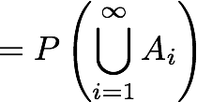
Théorème:
Preuve:
Posons
et
pour
On nomme parfois l’ensemble vide, l’évènement impossible.

Slide 15
Remarque:
Habituellement on souhaite que les axiomes soient
les plus généraux possible.
C’est pour cette raison que l’axiome 3 fait intervenir un nombre infini de sous-ensembles.

Slide 16
Faites les exercices suivants
# 2.9

Slide 17
Théorème:
Preuve:
En isolant

Slide 18
On commence à voir comment la fonction de probabilité
se comporte, mais on ne sait toujours pas comment la trouver!
Prenons l’expérience aléatoire de lancer une pièce de monnaie.
Or la pièce pourrait être pipé et

Slide 19
On a donc pas vraiment de façon de connaître une probabilité autre que par
On va donc faire une hypothèse supplémentaire.

Slide 20
Définition:
Étant donné une expérience aléatoire d’espace
échantillonnal , un évènement élémentaire
est un sous-ensemble contenant un seul élément.
Donc un évènement élémentaire correspond à un
des résultats possibles.

Slide 21
Expérience aléatoire à évènements élémentaires équiprobables.
Si on fait l’hypothèse que tous les évènements élémentaires ont exactement la même chance d’arriver, il devient plus simple de calculer les probabilités.
À moins d’avis contraires, à partir de maintenant,
nous ferons toujours cette hypothèse.
On va considérer deux cas.
Le cas ou l’espace échantillonnal est fini
et le cas ou l’espace échantillonnal est infini.
Le cas infini sera traité plus en détail après l’examen 1.

Slide 22
Soit , un espace échantillonnal de cardinalité .

Slide 23
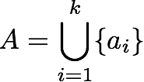
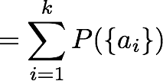
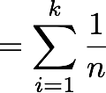
De manière plus générale,
Ce qui nous donne une façon explicite de trouver la probabilité

Slide 24
Faites les exercices suivants
#2.3, 2.4 et 2.5

Slide 25
Théorème:
Preuve:
Regardons les ensembles
et

Slide 26
Théorème:
Preuve:

Slide 27
Exemple:
On pige une carte au hasard, quelle est la probabilité d’avoir un trèfle ou une figure?
Avoir un trèfle
Avoir une figure

Slide 28
Exemple:
Quelle est la probabilité qu’au moins deux étudiants d’une classe de 30 étudiants aient la même date de fête?
(En supposant que personne n’est né le 29 fév.)
Puisque chaque étudiant peut avoir n’importe lequel des 365 jours de l’année comme anniversaire
Au moins deux étudiants ont la même date de fête
Aucun étudiant a la même date de fête
S’il y a 50 étudiants dans la classe, cette probabilité devient 97%

Slide 29
Probabilité d’évènement non dénombrable.
Lorsqu’une expérience aléatoire a un espace échantillonnal continu, on peut parfois définir la probabilité comme suit:
Définir ce qui peut être considéré comme une mesure dépasse largement le cadre du cours.
Par contre, on peut admettre que
Longueur
Aires
Volumes
sont des mesures.

Slide 30
Exemple:
Une cible de dard est formée de trois cercles concentriques de rayon 30, 20, et 10 cm. Si on suppose qu’un tir à l’extérieur ne compte pas, quelle est la probabilité de tirer dans le noir.

Slide 31
Faites les exercices suivants
#2.10 à 2.20

Slide 32
Probabilité comme mesure de crédit accordé à un fait.
On entend parfois des phrases du genre
- L’athlète Untel a 60% de chance de gagner ce tournoi.
- Il probable à 90% que Cervantes n’ait pas écrit Don Quichotte 2.
- Mon médecin estime à 80% les chances que j’ai telle condition.
Bien que la valeur de telle probabilité est douteuse, si on les utilise, on doit quand même respecter les axiomes et donc tout ce qu’on a déduit aujourd’hui.

Slide 33
Aujourd’hui, nous avons vu
A1
A2
A3

Slide 34
Devoir:
Section 2.1

